Slide 1
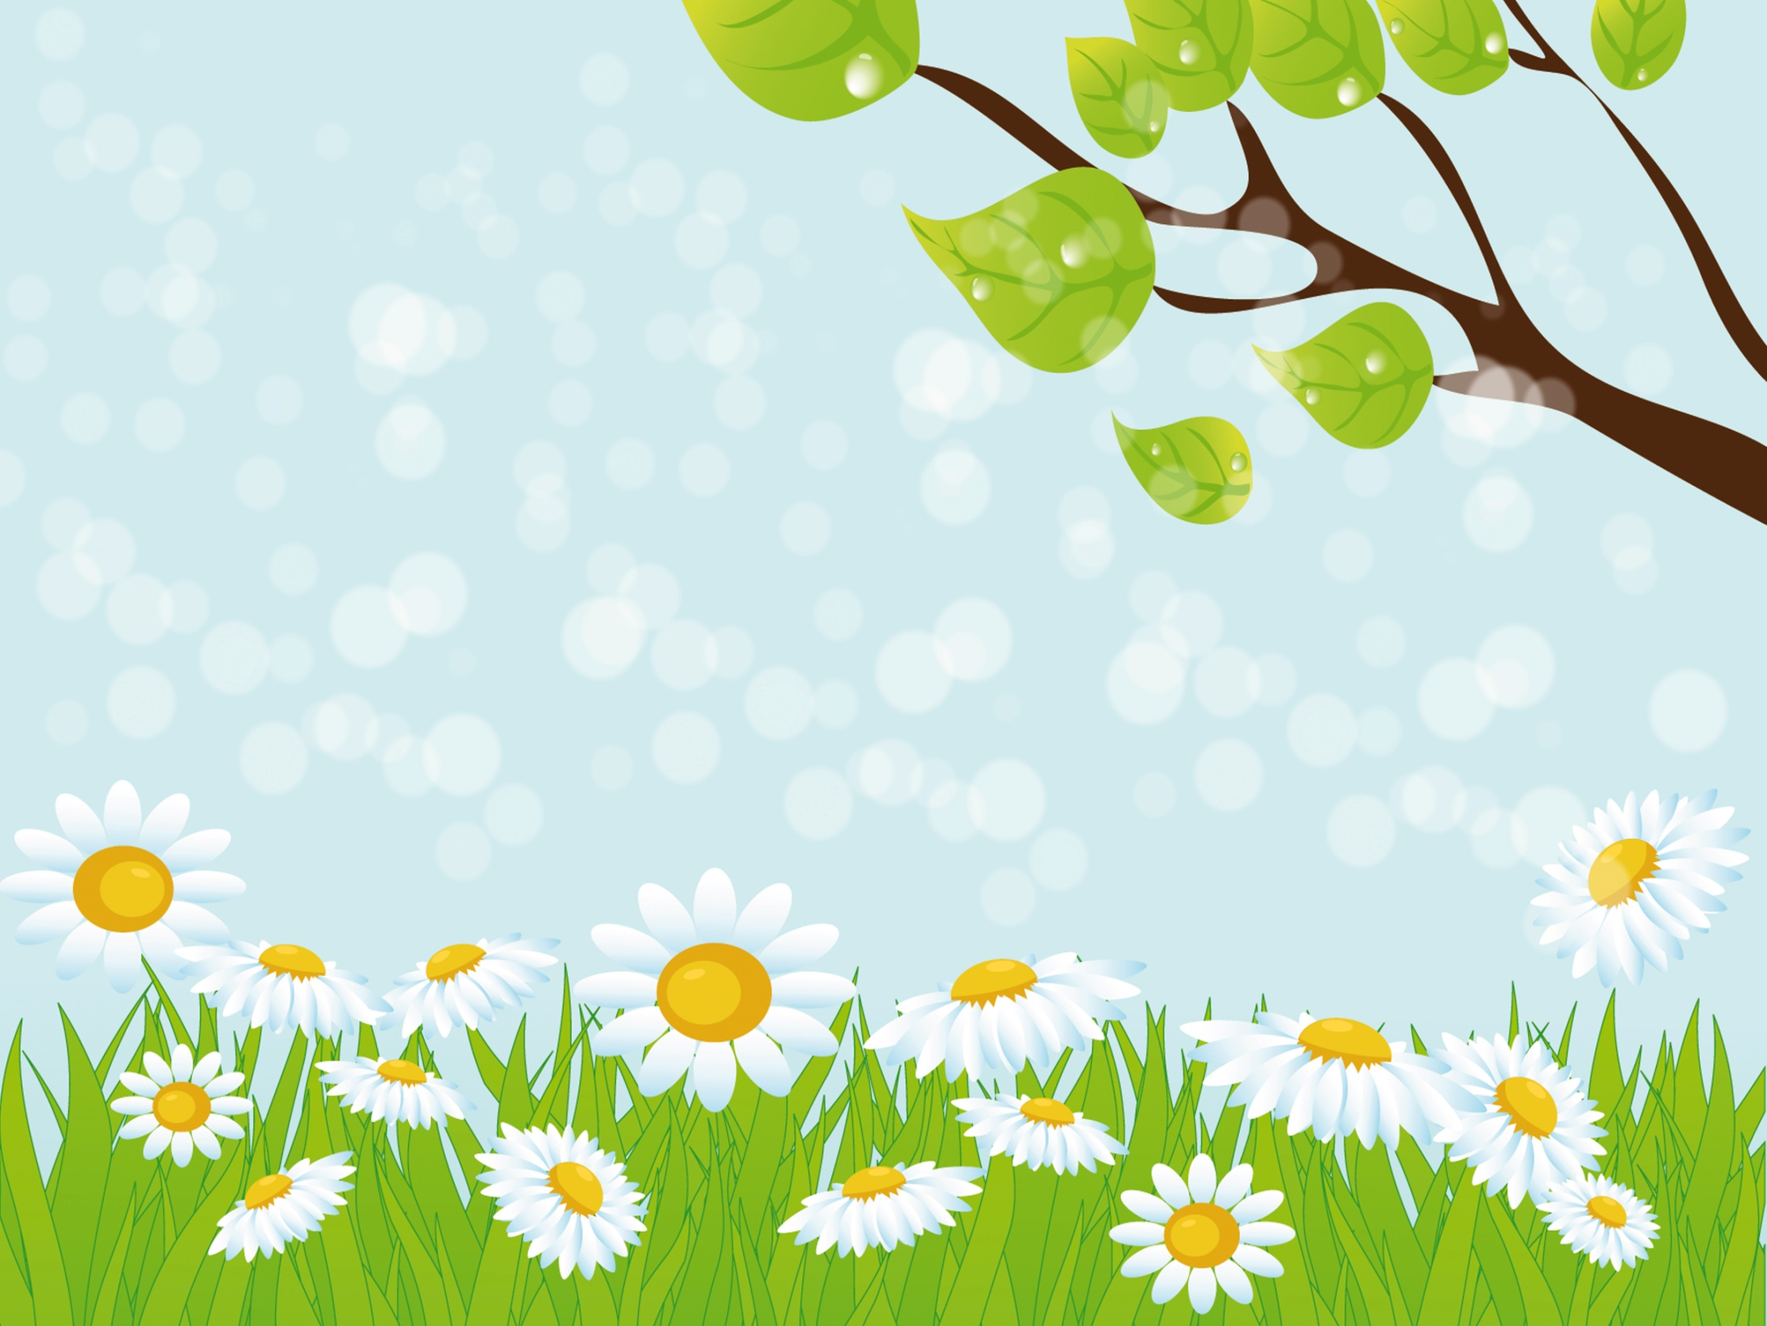
Инструкция лепки черепашки
Автор: Щербакова Ольга Геннадьевна
Руководитель кружка «Глиняные забавки»
МДОУ «комбинированного вида №7 «Огонёк»

Slide 2
Идея лепки черепашки появилась с учетом того, что дети любят простой и быстрый способ изготовления изделия. Таким способом является метод отщипывания. Следут подобрать подходящую форму (основу), в которой небольшие кусочки глины будут укладываться на тканевую поверхность, закрывая внутреннюю часть основы. Перевернув форму, получатся основная часть, т.е. "тулово" изделия. Долепив и присоединив к нему отдельные части (голову, лапки и др.) можно создать черепашку, жучка или улитку, а может быть божью коровку в зависимости от желания. Главное подобрать подходящую форму сосуда и по своему усмотрению декорировать собственное произведение

Slide 3
Приготовлена форма, которая послужит основанием для лепки панциря черепашки. С внутренней стороны форма укрывается бинтом, марлей или лоскуточком х/б гардинного полотна (сетка, капрон, кружева или др.). От подобранного материала будет зависеть фактура поверхности.

Slide 4
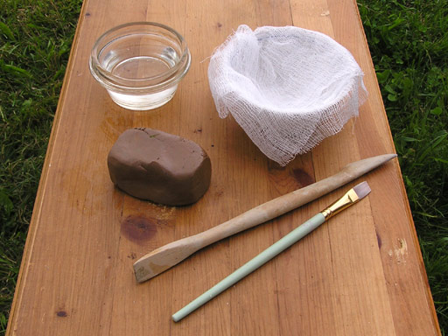
Для работы нужна готовая глина для лепки, немного воды, плоская кисточка синтетическая и стека (желательно деревянная

Slide 5
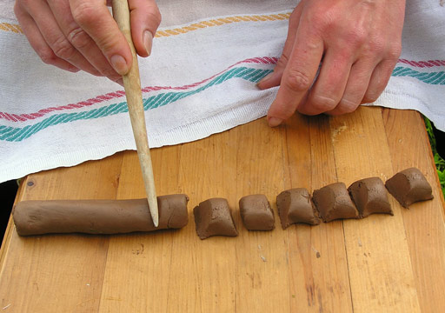
Из куска глины скатывается жгут и нарезаются равновеликие кусочки. По размеру для маленьких форм они должны быть соответственно меньше, чем для больших, а по количеству - достаточное количество для заполнения всей внутренней поверхности формы.

Slide 6
Кусочки в ладошках скатываются в шарики.

Slide 7
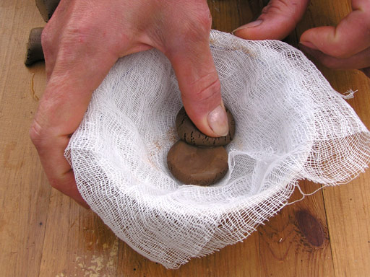
Шарики по одному, начиная с дна формы, укладываются так, чтобы каждый следующий частично заходил на предыдущий, но при этом закрывалась все большая часть формы и плотность основания была легче погрузить его в глину.

Slide 8
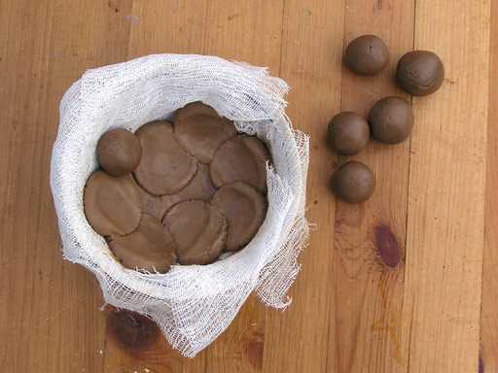
Укладывать шарики по порядку вверх

Slide 9
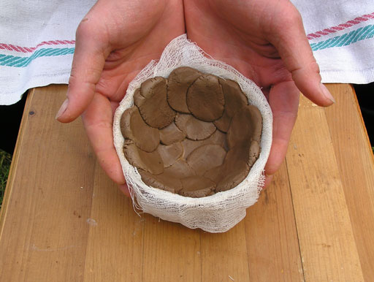
Последний ряд будет частично выходить за края формы.

Slide 10
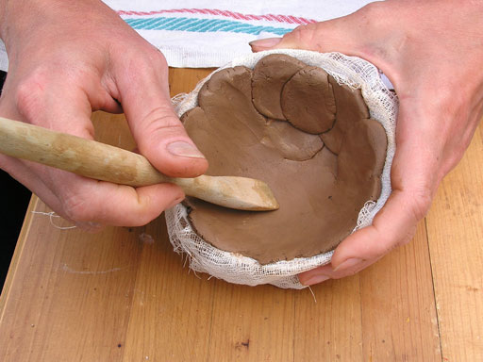
Далее стекой выглаживаем внутреннюю поверхность формы. Иногда пальцем эта операция получается не хуже (периодически можно увлажнять, не допуская, чтоб глина становилась жидкой).

Slide 11
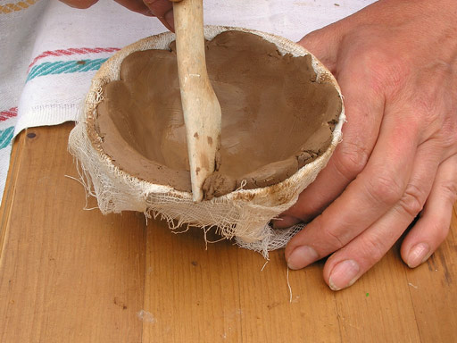
Край ровняется стекой или срезается др. инструментом и сглаживается. Стеночки по толщине должны быть не менее 0,5 см, иначе изделие будет хрупким.

Slide 12
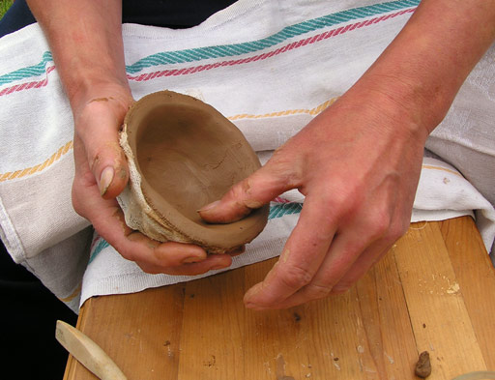
Выгладить поверхность пальцами
.

Slide 13
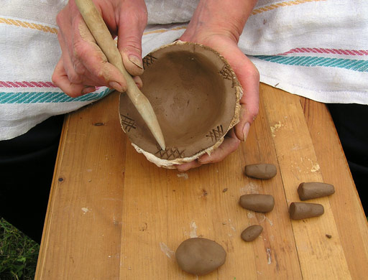
Дополнительные элементы изделия (голова, лапки) лепятся отдельно и в местах их присоединения к верхней части формы делается стекой (зубочисткой) насечка для лучшего сцепления, чтоб соединение элементов было прочным.

Slide 14
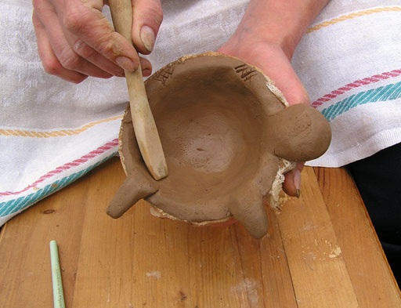
Места с насечками смачиваются водой и далее присоединяются, примазываются стекой или пальцем необходимые детали.

Slide 15
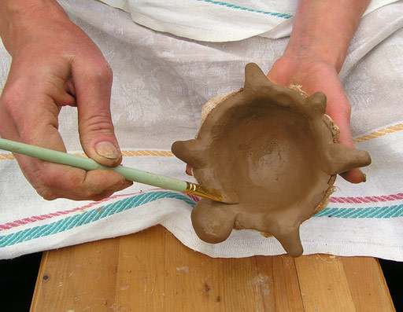
Все места соединения сглаживаются с двух сторон, поэтому форму лучше взять в руки и проделать это основательно

Slide 16
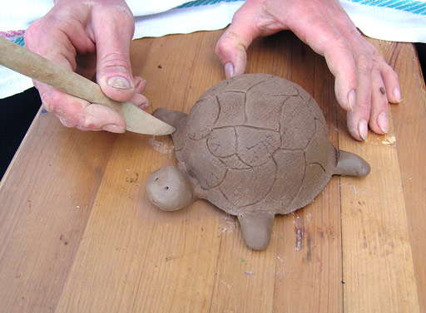
Форма осторожно переворачивается на поверхность (лучше использовать деревянную досочку) и сглаживаются нежелательны трещинки в местах наружного соединения.

Slide 17
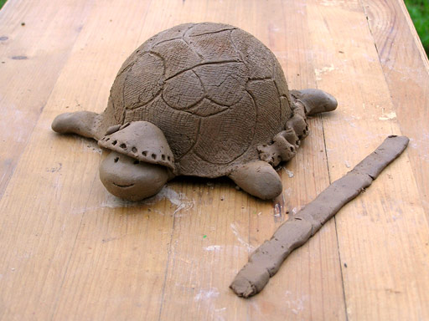
Дале следует процесс декорирования. Можно из плоской ленты изготовить юбочку и присоединить её, может быть шляпку Тортиллы или др., что подскажет фантазия

Slide 18
ПОЗДРАВЛЯЮ!!!!

